Slide 1
ĐẠI HỌC ĐÀ NẴNG · TRƯỜNG ĐẠI HỌC BÁCH KHOA
KHOA ĐIỆN TỬ - VIỄN THÔNG
ĐỒ ÁN TỐT NGHIỆP
Ngành: Điện tử - Viễn thông · Chuyên ngành: Hệ thống máy tính
XÂY DỰNG HỆ THỐNG HỎI ĐÁP LUẬT GIAO THÔNG ĐƯỜNG BỘ VIỆT NAM ỨNG DỤNG LLM KẾT HỢP RAG
Truy xuất lai · Phân đoạn phân cấp pháp luật · LangGraph · Con người trong vòng lặp
Sinh viên thực hiện: Mạc Phú Phong — 106210059 — Lớp 21DTCLC1 Giảng viên hướng dẫn: TS. Trần Thị Minh Hạnh
Đà Nẵng, tháng 6 năm 2026
Notes:
(~0:30 | cộng dồn 0:30)
Kính chào quý thầy cô trong hội đồng. Em là Mạc Phú Phong, xin trình bày đồ án tốt nghiệp: Xây dựng hệ thống hỏi đáp luật giao thông đường bộ Việt Nam ứng dụng LLM kết hợp RAG, dưới sự hướng dẫn của cô Trần Thị Minh Hạnh. Báo cáo gồm 4 phần: bối cảnh & cơ sở lý thuyết, thiết kế hệ thống, thực nghiệm đánh giá, và triển khai – kết luận. Em xin phép bắt đầu.

Slide 2
Nội dung
Nội dung trình bày
1
Bối cảnh, bài toán & cơ sở lý thuyết
Vì sao cần RAG cho pháp luật giao thông
2
Thiết kế & xây dựng hệ thống
Pipeline ngoại tuyến + trực tuyến, agent LangGraph
3
Thực nghiệm & đánh giá (10 thực nghiệm)
Bằng chứng định lượng cho từng quyết định thiết kế
4
Triển khai, minh hoạ & kết luận
Production $0/tháng, demo, hạn chế & hướng phát triển
ĐATN · Hỏi đáp luật GTĐB ứng dụng LLM kết hợp RAG · Mạc Phú Phong
1
Notes:
(~0:20 | 0:50)
Phần một, em nói về bối cảnh và lý do chọn kiến trúc RAG. Phần hai là thiết kế hệ thống end-to-end. Phần ba là mười thực nghiệm đánh giá. Phần cuối là triển khai thực tế và kết luận. Trọng tâm của báo cáo nằm ở phần hai và phần ba.

Slide 3
Phần 1 · Bối cảnh
Đặt vấn đề & động lực nghiên cứu
Bối cảnh: cải cách pháp luật 2024–2026
Hạn chế của giải pháp hiện tại
▸ Hàng loạt văn bản mới hiệu lực gần đồng thời
– Luật TTATGT 36/2024 · Luật Đường bộ 35/2024
– NĐ 168/2024: tăng mạnh mức phạt + trừ điểm GPLX (cơ chế hoàn toàn mới)
▸ Nhu cầu tra cứu chính xác tới Điều/Khoản/Điểm tăng vọt
▸ Cổng pháp luật: phải tự biết tên VB & số điều; không hỏi ngôn ngữ tự nhiên
▸ LLM thương mại: chưa cập nhật corpus 2024–2026
– → Ảo giác pháp lý (hallucination): trích sai nguồn, nhầm mức phạt
▸ Rủi ro nghiêm trọng trong lĩnh vực pháp lý
Giải pháp: RAG hướng tác tử — truy xuất văn bản gốc rồi mới sinh, kiểm soát nguồn trích dẫn, hạn chế ảo giác
ĐATN · Hỏi đáp luật GTĐB ứng dụng LLM kết hợp RAG · Mạc Phú Phong
2
Notes:
(~1:10 | 2:00)
Pháp luật giao thông Việt Nam vừa trải qua đợt cải cách lớn nhất nhiều năm: Luật 35 và 36/2024, đặc biệt Nghị định 168/2024 tăng mạnh mức phạt và lần đầu áp dụng trừ điểm giấy phép lái xe. Người dân, CSGT và đơn vị tư vấn đều cần tra cứu chính xác tới từng điểm, khoản, điều. Nhưng cổng pháp luật chính thức buộc người dùng tự biết tên văn bản và số điều, không hiểu câu hỏi tự nhiên; còn các mô hình ngôn ngữ lớn thương mại chưa cập nhật corpus 2024–2026 nên hay bịa nguồn, nhầm mức phạt — gọi là ảo giác pháp lý, rất nguy hiểm. RAG giải quyết bằng cách truy xuất văn bản gốc đưa vào ngữ cảnh trước khi sinh câu trả lời, nhờ đó kiểm soát được nguồn trích dẫn.

Slide 4
Phần 1 · Bối cảnh
Mục tiêu · Phạm vi · Đóng góp
Mục tiêu & phạm vi
3 đóng góp chính
▸ Trợ lý hỏi đáp tiếng Việt, trả lời theo văn bản gốc, trích dẫn tới Điểm/Khoản/Điều
▸ Corpus: 24 văn bản còn hiệu lực (06/2026)
– 2 Luật · 5 Nghị định · 17 Thông tư
– NĐ 81/2026 đường sắt: bao quát giao cắt đường bộ–đường sắt
▸ Không cần GPU cho vận hành (trừ reranker tuỳ chọn)
▸ Ngoài phạm vi: đường thuỷ, hàng không; tư vấn cá nhân hoá; phụ lục mẫu biểu
▸ Thuật toán phân đoạn phân cấp Điều→Khoản→Điểm
– 5 cải tiến; điểm thiếu đoạn 77,5%→11,7%; Cit-R ×2,4
▸ Quy trình truy xuất lai đa truy vấn đặc thù VB pháp luật
– Mở rộng QV · RRF · sibling · giải tham chiếu chéo + bộ đánh giá 40 câu/8 danh mục (corpus 2024–2026 mới)
▸ Kiến trúc kiểm soát ảo giác pháp lý theo chiều sâu (3 lớp)
– Lệnh hướng dẫn (×8,7) · lọc trích dẫn · HITL
ĐATN · Hỏi đáp luật GTĐB ứng dụng LLM kết hợp RAG · Mạc Phú Phong
3
Notes:
(~1:00 | 3:00)
Mục tiêu là xây trợ lý hỏi đáp tiếng Việt trả lời đúng theo văn bản gốc với trích dẫn tới cấp điểm, khoản, điều. Phạm vi gồm 24 văn bản còn hiệu lực: 2 luật, 5 nghị định, 17 thông tư — trong đó có bổ sung Nghị định 81/2026 về đường sắt để bao quát các quy định giao cắt đường bộ – đường sắt; ngoài phạm vi là pháp luật đường thuỷ, hàng không và tư vấn cá nhân hoá. Đề tài có ba đóng góp chính: thứ nhất là thuật toán phân đoạn phân cấp theo cấu trúc Điều–Khoản–Điểm với năm cải tiến; thứ hai là quy trình truy xuất lai đa truy vấn đặc thù cho văn bản pháp luật kèm bộ đánh giá 40 câu trên corpus giao thông 2024–2026 chưa từng được xử lý; thứ ba là kiến trúc kiểm soát ảo giác pháp lý theo chiều sâu gồm ba lớp — lệnh hướng dẫn ràng buộc trích dẫn, lọc trích dẫn sau sinh, và con người trong vòng lặp.

Slide 5
Phần 1 · Cơ sở lý thuyết
RAG — Sinh văn bản tăng cường truy xuất
Kho tài liệu
kiểm soát (Qdrant)
Truy vấn
người dùng
Mã hoá
truy vấn (E5)
Tìm kiếm vector
top-k đoạn
Ghép ngữ cảnh
+ truy vấn
LLM sinh
câu trả lời
Câu trả lời
+ trích dẫn
▸ Không nhồi kiến thức vào tham số → cập nhật văn bản không cần huấn luyện lại
▸ Kiểm soát nguồn trích dẫn → hạn chế ảo giác (đặc biệt quan trọng với pháp luật)
▸ Thách thức đặc thù: cấu trúc phân cấp Điều→Khoản→Điểm; truy vấn ngắn/mơ hồ; câu đa ý định
Hình 3 — Kiến trúc tổng quan RAG (Lewis và cộng sự, 2020)
ĐATN · Hỏi đáp luật GTĐB ứng dụng LLM kết hợp RAG · Mạc Phú Phong
4
Notes:
(~1:10 | 4:10)
RAG hoạt động qua các bước: mã hoá truy vấn thành vector, tìm các đoạn văn gần nhất trong kho tài liệu được kiểm soát, ghép chúng vào ngữ cảnh rồi để LLM sinh câu trả lời kèm trích dẫn. Ưu điểm: không nhồi kiến thức vào tham số nên cập nhật văn bản mà không phải huấn luyện lại, và kiểm soát được nguồn nên hạn chế ảo giác. Với pháp luật Việt Nam có ba thách thức đặc thù mà đề tài phải xử lý: cấu trúc phân cấp Điều–Khoản–Điểm, truy vấn ngắn mơ hồ, và câu hỏi đa ý định.

Slide 6
Phần 1 · Cơ sở lý thuyết
Nền tảng kỹ thuật của truy xuất lai
Truy xuất DÀY ĐẶC
Truy xuất THƯA (BM25)
Hợp nhất RRF (k=60)
▸ Embedding E5-base đa ngôn ngữ (XLM-R)
– 768 chiều · gộp trung bình + chuẩn hoá L2
– Bắt ngữ nghĩa: 'vượt đèn đỏ' ≈ 'không chấp hành hiệu lệnh đèn'
▸ Tần suất từ, không cần học
– k₁=1,5 · b=0,75 · tách từ pyvi
– Mạnh với mã chính xác: 'Điều 7', 'NĐ 168/2024'
▸ Gộp nhiều danh sách xếp hạng
– Không cần chuẩn hoá điểm giữa hai hệ
– Ổn định cho corpus < 10.000 tài liệu
Dày đặc + Thưa bổ sung cho nhau → truy xuất lai vượt trội từng phương pháp đơn lẻ (Luan và cộng sự)
ĐATN · Hỏi đáp luật GTĐB ứng dụng LLM kết hợp RAG · Mạc Phú Phong
5
Notes:
(~1:20 | 5:30)
Truy xuất lai kết hợp hai nhánh bổ sung cho nhau. Nhánh dày đặc dùng embedding E5-base đa ngôn ngữ 768 chiều, bắt được tương đồng ngữ nghĩa — ví dụ 'vượt đèn đỏ' và 'không chấp hành hiệu lệnh đèn tín hiệu' tuy khác từ nhưng cùng nghĩa. Nhánh thưa dùng BM25 dựa trên tần suất từ, rất mạnh khi truy vấn chứa mã chính xác như 'Điều 7' hay 'Nghị định 168'. Hai danh sách được hợp nhất bằng RRF với k bằng 60 — phương pháp gộp không cần chuẩn hoá điểm, ổn định cho kho dưới mười nghìn tài liệu. Kết hợp hai nhánh cho kết quả vượt trội từng nhánh riêng lẻ.

Slide 7
Phần 1 · Cơ sở lý thuyết
Hướng tác tử · LangGraph · Con người trong vòng lặp
LangGraph — máy trạng thái cho LLM
HITL & khoảng trống nghiên cứu
▸ Nút (Node): xử lý + cập nhật trạng thái
▸ Cạnh có điều kiện: định tuyến đa ý định
▸ Trạng thái (AgentState): ngữ cảnh xuyên suốt
▸ Checkpointer: Sqlite (dev) / Postgres (prod)
– Lưu bền → hội thoại đa lượt, không mất state
▸ interrupt_before: tạm dừng chờ phê duyệt
▸ Con người trong vòng lặp: duyệt thông tin rủi ro cao trước khi trả về
– Áp dụng cho luồng tra cứu web (Tavily)
▸ Khoảng trống: RAG pháp luật VN mới tập trung Bộ luật Lao động/Dân sự
– Chưa xử lý corpus giao thông 2024–2026, cấu trúc Điều→Khoản→Điểm, trừ điểm GPLX
ĐATN · Hỏi đáp luật GTĐB ứng dụng LLM kết hợp RAG · Mạc Phú Phong
6
Notes:
(~1:00 | 6:30)
Hệ thống hướng tác tử có khả năng lập kế hoạch và ra quyết định qua nhiều bước. Đề tài dùng LangGraph — thư viện mô hình hoá ứng dụng LLM thành máy trạng thái với các nút, cạnh có điều kiện, trạng thái dùng chung, và bộ lưu điểm kiểm tra. Điểm quan trọng: checkpointer lưu bền vào SQLite khi phát triển và Postgres khi production, nên hỗ trợ hội thoại nhiều lượt và cho phép tạm dừng đồ thị chờ phê duyệt mà không mất trạng thái. Cơ chế con người trong vòng lặp dùng để kiểm duyệt thông tin tra cứu web trước khi trả về. Khoảng trống nghiên cứu: các hệ RAG pháp luật tiếng Việt trước đây chủ yếu làm Bộ luật Lao động hay Dân sự, chưa ai xử lý corpus giao thông 2024–2026 với cấu trúc phân cấp phức tạp và cơ chế trừ điểm mới — đây chính là chỗ đề tài lấp đầy.

Slide 8
Phần 2 · Thiết kế
Kiến trúc tổng thể: hai pipeline tách biệt
NGOẠI TUYẾN (offline)
24 văn bản
PDF
Làm sạch +
Chunking v6
Nhúng E5-base
768 chiều
Qdrant — Traffic_Law_Hybrid
4.423 đoạn × 768d · HNSW
+ BM25 cache (pyvi)
TRỰC TUYẾN (online)
Người
dùng
analyzer
ý định + mở rộng QV
Định tuyến
4 nhánh
legal_rag — truy xuất lai + sinh P2
chit_chat
Câu trả lời
+ trích dẫn
(SSE)
web_search → web_finalize (HITL)
out_of_scope
ĐATN · Hỏi đáp luật GTĐB ứng dụng LLM kết hợp RAG · Mạc Phú Phong
7
Notes:
(~1:30 | 8:00)
Hệ thống tách thành hai pipeline. Pipeline ngoại tuyến chỉ chạy khi thêm văn bản: 24 PDF được làm sạch, chunking phân cấp v6, nhúng bằng E5-base 768 chiều rồi nạp vào Qdrant — collection Traffic_Law_Hybrid 4.423 đoạn, kèm cache BM25. Pipeline trực tuyến xử lý mỗi câu hỏi: nút analyzer phân tích ý định và mở rộng truy vấn, router định tuyến về một trong bốn nhánh — hỏi đáp pháp luật, hội thoại thường, tra cứu web có phê duyệt, và ngoài phạm vi. Nhánh legal_rag truy vấn Qdrant rồi sinh câu trả lời, phát về giao diện theo từng token qua SSE. Tách hai pipeline giúp cập nhật corpus không ảnh hưởng tính sẵn sàng phục vụ. (Tương ứng Hình 4–5 trong báo cáo.)

Slide 9
Phần 2 · Thiết kế
Công nghệ sử dụng (tech stack)
Tầng | Thư viện / Dịch vụ | Lý do chọn
Điều phối agent | LangGraph 0.2.x | State machine, HITL interrupt_before
LLM sinh | Gemini 3.1 Flash Lite | 1M context · $0,075/$0,30 per 1M token
Embedding | multilingual-e5-base | 768d · R@10 cao nhất trong 4 model
Vector DB | Qdrant 1.17 | Payload filter · HTTP API · HNSW
Sparse | rank_bm25 + pyvi | Tách từ ghép tiếng Việt
Backend | FastAPI + uvicorn | Async · SSE streaming
Frontend | Next.js 14 + Tailwind | Auth gate · citation panel
Judge eval | OpenAI gpt-4o-mini | RAGAS · judge độc lập
Tra cứu web | Tavily | HITL · free tier
Quan sát | LangSmith | Phân tích chi phí node-level
ĐATN · Hỏi đáp luật GTĐB ứng dụng LLM kết hợp RAG · Mạc Phú Phong
8
Notes:
(~0:30 | 8:30)
Toàn bộ tech stack: LangGraph điều phối agent; Gemini 3.1 Flash Lite sinh câu trả lời với cửa sổ ngữ cảnh 1 triệu token và chi phí rất thấp; embedding e5-base; vector DB Qdrant; BM25 với tách từ pyvi cho tiếng Việt; backend FastAPI streaming SSE; frontend Next.js 14; đánh giá độc lập bằng gpt-4o-mini qua RAGAS; tra cứu web Tavily; và LangSmith để phân tích chi phí từng nút. Em sẽ đi sâu từng thành phần.

Slide 10
Phần 2 · Ngoại tuyến
Bước 1 — Chuẩn hoá văn bản pháp luật (PDF → Markdown)
3 script làm sạch chuyên biệt (pdfplumber)
Lọc văn bản hết hiệu lực (trường status)
▸ clean_luat — Luật: phần/chương/điều, header mỗi trang
▸ clean_nghidinh — NĐ: bảng mức phạt → Markdown
▸ clean_thongtu — TT: phụ lục, tiêu đề lồng nhau
– Lọc header/footer, nối câu bị ngắt trang, bảo toàn bảng
▸ active → đưa vào index
▸ repealed → bỏ qua (vd Luật GTĐB 2008)
▸ partially_repealed → bỏ mảng đường bộ (vd NĐ 100/2019 bị NĐ 168 thay)
Vì sao quan trọng: văn bản pháp luật là PDF layout phức tạp (bảng phạt, ngắt dòng giữa câu).
Làm sạch sai → chunking & trích dẫn sai theo. Lọc status đảm bảo không trả về điều luật đã bị bãi bỏ.
ĐATN · Hỏi đáp luật GTĐB ứng dụng LLM kết hợp RAG · Mạc Phú Phong
9
Notes:
(~1:00 | 9:30)
Bước đầu của pipeline ngoại tuyến là chuẩn hoá. Văn bản pháp luật phát hành dưới dạng PDF có layout phức tạp: bảng mức phạt, header/footer lặp mỗi trang, câu bị ngắt giữa chừng do sang trang. Em viết ba script làm sạch riêng cho ba loại — luật, nghị định, thông tư — dùng pdfplumber, lọc header/footer, nối câu bị ngắt, và bảo toàn bảng dưới dạng Markdown. Một điểm quan trọng là trường status: văn bản còn hiệu lực mới được index; văn bản bị bãi bỏ như Luật Giao thông đường bộ 2008 thì bỏ qua; văn bản bị bãi bỏ một phần như Nghị định 100/2019 thì loại mảng đường bộ. Nhờ vậy hệ thống không bao giờ trả về điều luật đã hết hiệu lực.

Slide 11
Phần 2 · Ngoại tuyến
Bước 2 — Chunking phân cấp v6 (đóng góp cốt lõi)
L1 · ĐIỀU
≤ 1.000 token → 1 chunk
5 cải tiến của v6 — giải bài toán Điểm thiếu chunk
▸ Giữ Điểm ngắn (≥5 token), không lọc bỏ
▸ Ngưỡng strict 80 token cho nghị định
▸ NĐ có ≥2 Điểm → luôn tách L3
▸ Regex bắt cả 'đ)' và Điểm sau dấu chấm phẩy
▸ Làm giàu: chunk Điểm tự chứa phần mở đầu Khoản ('Phạt tiền X–Y đồng đối với…')
L2 · KHOẢN
≤ 500 token → 1 chunk
L3 · ĐIỂM
chunk độc lập + làm giàu
Phân bố 4.423 chunk
L1 Điều: 486 (11%)
L2 Khoản: 1.282 (29%)
L3 Điểm: 2.655 (60%)
Kết quả: tỉ lệ Điểm pháp lý của NĐ 168 KHÔNG có chunk độc lập giảm 77,5% → 11,7%.
Biên chunk TRÙNG biên trích dẫn pháp lý → lấy đúng chunk là tự có đúng Khoản để trích dẫn.
ĐATN · Hỏi đáp luật GTĐB ứng dụng LLM kết hợp RAG · Mạc Phú Phong
10
Notes:
(~1:40 | 11:10)
Đây là đóng góp cốt lõi của đề tài. Bộ chunking phân cấp v6 tách văn bản theo đúng cấu trúc pháp lý ba cấp: nếu một Điều ngắn dưới 1.000 token thì giữ nguyên thành một chunk; nếu dài thì tách theo Khoản; nếu Khoản vẫn dài hoặc là nghị định có nhiều Điểm thì tách tiếp xuống từng Điểm. Phiên bản v6 có năm cải tiến quan trọng: giữ lại các Điểm ngắn, hạ ngưỡng cho nghị định, ép tách Điểm khi nghị định có từ hai điểm trở lên, sửa regex để bắt cả điểm 'đ' và điểm sau dấu chấm phẩy, và đặc biệt là làm giàu — mỗi chunk Điểm tự mang theo phần mở đầu của Khoản, ví dụ câu 'Phạt tiền từ X đến Y đồng đối với…'. Nhờ vậy tỉ lệ điểm pháp lý của Nghị định 168 không có chunk riêng giảm từ 77,5% xuống còn 11,7%. Cái hay nằm ở chỗ: biên của chunk trùng với biên của đơn vị trích dẫn — nên khi retriever lấy đúng chunk là tự động có đúng khoản, điểm để trích dẫn. Tổng cộng 4.423 chunk, trong đó 60% là cấp Điểm.

Slide 12
Phần 2 · Ngoại tuyến
Bước 3 — Nhúng vector & đánh chỉ mục vào Qdrant
▸ E5-base mã hoá 4.423 chunk, batch 64
– Bắt buộc prefix 'passage: ' khi nhúng đoạn, 'query: ' khi nhúng truy vấn
– Dùng sai prefix → giảm ~30% recall (vấn đề kỹ thuật #1)
▸ Collection Traffic_Law_Hybrid: 768d, Cosine, HNSW m=16/ef=100
▸ 3 payload index KEYWORD: doc_id, status, topic → lọc nhanh tại query time
▸ Mỗi chunk gắn metadata đầy đủ: chunk_id, doc_id, dieu, khoan, diem, level…
▸ BM25 cache: tokenize pyvi rồi lưu JSONL → khởi động lại < 0,5s (không rebuild)
▸ Tổng dung lượng sau index: ~26 MB
ĐATN · Hỏi đáp luật GTĐB ứng dụng LLM kết hợp RAG · Mạc Phú Phong
11
Notes:
(~1:00 | 12:10)
Bước ba là nhúng và đánh chỉ mục. Mô hình e5-base mã hoá toàn bộ 4.423 chunk. Một yêu cầu bắt buộc của họ E5 là thêm tiền tố: 'passage:' khi nhúng đoạn văn và 'query:' khi nhúng truy vấn — đây cũng là vấn đề kỹ thuật đầu tiên em gặp, dùng sai prefix làm giảm khoảng 30% recall. Collection Qdrant cấu hình 768 chiều, khoảng cách cosine, HNSW. Em tạo ba payload index trên doc_id, status và topic để lọc nhanh — ví dụ chỉ lấy status active ngay tại tầng cơ sở dữ liệu. Mỗi chunk mang metadata đầy đủ tới cấp điểm khoản điều. Cache BM25 được tokenize sẵn bằng pyvi và lưu JSONL nên khởi động lại dưới nửa giây thay vì rebuild. Toàn bộ index chỉ khoảng 26 MB.

Slide 13
Phần 2 · Trực tuyến
Truy xuất lai — pipeline 5 bước
1 · Mở rộng truy vấn
analyzer sinh 1–5 biến thể; giải tham chiếu hội thoại
2 · Dày đặc + Thưa
E5 (lọc status=active) + BM25 Okapi → mỗi nhánh top-2k
3 · Hợp nhất RRF (k=60)
gộp mọi danh sách → top-30 không trùng
4 · Làm giàu + giải tham chiếu chéo
sibling ±2 khoản · regex 'Điều X Khoản Y' · diversity cap
5 · (tuỳ chọn) Xếp hạng lại
cross-encoder bge-reranker → giữ top-10
Sibling & cross-ref đặc trị NĐ 168: mức phạt tiền và mức trừ điểm ở hai khoản khác nhau, liên kết qua tham chiếu
ĐATN · Hỏi đáp luật GTĐB ứng dụng LLM kết hợp RAG · Mạc Phú Phong
12
Notes:
(~1:40 | 13:50)
Khi có câu hỏi, pipeline truy xuất chạy năm bước. Bước một, analyzer mở rộng truy vấn thành một đến năm biến thể và giải tham chiếu theo lịch sử hội thoại. Bước hai, chạy song song nhánh dày đặc E5 — đã lọc status active ngay tại Qdrant — và nhánh thưa BM25, mỗi nhánh lấy top 2k. Bước ba, hợp nhất tất cả danh sách bằng RRF ra top 30 không trùng. Bước bốn là phần đặc thù pháp luật: sibling enrichment kéo thêm các khoản lân cận cùng Điều, và giải tham chiếu chéo dùng regex tìm các 'Điều X Khoản Y' được nhắc tới rồi kéo luôn chunk đó vào — điều này đặc trị Nghị định 168, nơi mức phạt tiền và mức trừ điểm nằm ở hai khoản khác nhau nhưng liên kết qua tham chiếu. Cuối cùng áp diversity cap rồi cắt top 10. Bước năm là reranker tuỳ chọn, mặc định tắt — em sẽ giải thích ở phần đánh giá.

Slide 14
Phần 2 · Trực tuyến
Sinh văn bản — Lệnh hướng dẫn (14 quy tắc) & lọc trích dẫn
Lệnh hướng dẫn đầy đủ quy tắc (P2)
Đầu ra có cấu trúc + Citation Sanitation
▸ Chỉ dùng NGỮ CẢNH, không suy luận ngoài → chống ảo giác
▸ Mọi mức phạt/điểm phải kèm [doc_id, Điều, Khoản, Điểm]
▸ Không đủ thông tin → từ chối an toàn
▸ Phân biệt phương tiện: Đ6 ô tô · Đ7 mô tô · Đ8 chuyên dùng
▸ Cross-reference: ghép mức phạt tiền với mức trừ điểm
▸ Câu đa ý → tách bullet, in đậm số tiền/điểm
▸ Pydantic GeneratedAnswer: answer + sources[]
– Gemini trả JSON đã validate, không parse chuỗi
▸ Lọc trích dẫn (hậu xử lý): so từng citation với metadata 10 chunk thực sự trong prompt
– Citation không khớp (vd Điều 99 bịa) → loại bỏ trước khi tới người dùng
▸ → Lớp phòng thủ cuối chống ảo giác trích dẫn
ĐATN · Hỏi đáp luật GTĐB ứng dụng LLM kết hợp RAG · Mạc Phú Phong
13
Notes:
(~1:00 | 14:50)
Sau khi có ngữ cảnh, bộ sinh dùng lệnh hướng dẫn đầy đủ quy tắc (biến thể P2 trong biểu đồ) gồm phần khai báo vai trò và 14 quy tắc bắt buộc. Vài quy tắc quan trọng: chỉ dùng ngữ cảnh được cung cấp; mọi mức phạt phải kèm trích dẫn tới điểm khoản điều; nếu thiếu thông tin thì từ chối thay vì bịa; phân biệt đúng điều theo loại phương tiện — Điều 6 ô tô, Điều 7 mô tô; và ghép mức phạt tiền với mức trừ điểm qua tham chiếu chéo. Gemini trả về JSON có cấu trúc theo Pydantic nên không phải parse chuỗi thủ công. Cuối cùng là lớp lọc trích dẫn: hệ thống so từng citation mà LLM trả về với metadata của đúng 10 chunk đã đưa vào prompt; nếu LLM bịa ra một điều không có trong ngữ cảnh thì citation đó bị loại trước khi tới người dùng — đây là lớp phòng thủ cuối cùng chống ảo giác trích dẫn.

Slide 15
Phần 2 · Agent
Agent LangGraph — 6 nút, định tuyến & HITL
legal_rag — truy xuất lai + P2
BẮT ĐẦU
analyzer
ý định·loại xe·QV
định tuyến
theo danh mục
chit_chat — template tĩnh
KẾT
THÚC
out_of_scope — từ chối
web_search (Tavily)
web_finalize — tạm dừng chờ duyệt (HITL)
HITL: web_search thu ≤3 snippet → interrupt_before['web_finalize'] → /pending → Admin Console
Approve (resume web_finalize, gắn nhãn cảnh báo tra cứu internet) hoặc Reject (xoá thread). Timeout 10 phút.
ĐATN · Hỏi đáp luật GTĐB ứng dụng LLM kết hợp RAG · Mạc Phú Phong
14
Notes:
(~1:20 | 16:10)
Toàn bộ luồng trực tuyến được điều phối bởi đồ thị LangGraph sáu nút, điểm vào là analyzer. Analyzer phân tích ý định, loại phương tiện, mở rộng truy vấn; router định tuyến về bốn nhánh. Nhánh legal_rag chạy truy xuất lai và sinh P2 rồi kết thúc. chit_chat và out_of_scope dùng template tĩnh, không tốn token LLM. Nhánh web_search gọi Tavily lấy tối đa ba đoạn trích rồi đồ thị tạm dừng tại web_finalize nhờ interrupt_before — đây là cơ chế con người trong vòng lặp. Quản trị viên vào trang admin, xem snippet, rồi Approve để đồ thị tiếp tục tổng hợp câu trả lời có gắn nhãn cảnh báo tra cứu internet, hoặc Reject để xoá. Có timeout 10 phút phía client. Nhờ checkpointer, trạng thái không mất khi tạm dừng, và mỗi phiên có thread_id riêng đảm bảo cách ly nhiều người dùng. (Đồ thị: Hình 7; luồng HITL: Hình 8.)

Slide 16
Phần 3 · Đánh giá
Thiết kế thực nghiệm — 40 câu, 8 danh mục, 10 thực nghiệm
Bộ đánh giá 40 câu / 8 danh mục
Bộ metric đa chiều
▸ 5 câu mỗi danh mục, xây thủ công từ tình huống thực
– Phạt đơn nghĩa · Đa ý định · Tham chiếu chéo
– Thủ tục · Ngoài phạm vi · Ngắn, đa nghĩa
– Đa hành vi · Ràng buộc phương tiện
▸ Mỗi câu có đáp án chuẩn + trích dẫn chuẩn (cấp Khoản)
▸ 5 câu ngoài phạm vi lọc khỏi đo truy xuất → giữ 35 câu pháp lý
▸ Truy xuất: Recall@k, MRR, nDCG@10 (cấp Khoản & cấp tài liệu)
▸ Trích dẫn: Citation P / R / F1 (metric cốt lõi)
▸ Câu trả lời: Token-F1, ROUGE-L, Refusal rate
▸ Kiến trúc: Category Accuracy của router
▸ RAGAS (gpt-4o-mini): faithfulness, context precision/recall
▸ Vận hành: cost/câu, latency, error rate (LangSmith)
10 thực nghiệm đối chứng theo thứ tự từ dưới lên (phân đoạn → nhúng → DB → lệnh HD → truy xuất → kiến trúc) — đổi 1 biến/lần
ĐATN · Hỏi đáp luật GTĐB ứng dụng LLM kết hợp RAG · Mạc Phú Phong
15
Notes:
(~1:00 | 17:10)
Để kiểm chứng từng quyết định, em xây bộ đánh giá 40 câu hỏi chia tám danh mục thực tiễn, mỗi danh mục năm câu — từ câu phạt đơn giản, đa ý định, tham chiếu chéo, thủ tục, tới câu ngoài phạm vi, câu ngắn mơ hồ, hành động kép và phân biệt loại phương tiện. Mỗi câu có đáp án chuẩn và tập trích dẫn chuẩn ở cấp khoản. Năm câu ngoài phạm vi được lọc khỏi các thực nghiệm đo truy xuất, giữ lại 35 câu pháp lý. Bộ metric đa chiều: recall, MRR, nDCG cho truy xuất; citation precision/recall/F1 cho trích dẫn — đây là metric cốt lõi; token-F1 và ROUGE cho câu trả lời; category accuracy cho router; RAGAS với gpt-4o-mini làm trọng tài độc lập; và chi phí, độ trễ, tỉ lệ lỗi từ LangSmith. Mười thực nghiệm chạy theo thứ tự bottom-up, mỗi lần chỉ đổi một biến để tránh nhiễu.

Slide 17
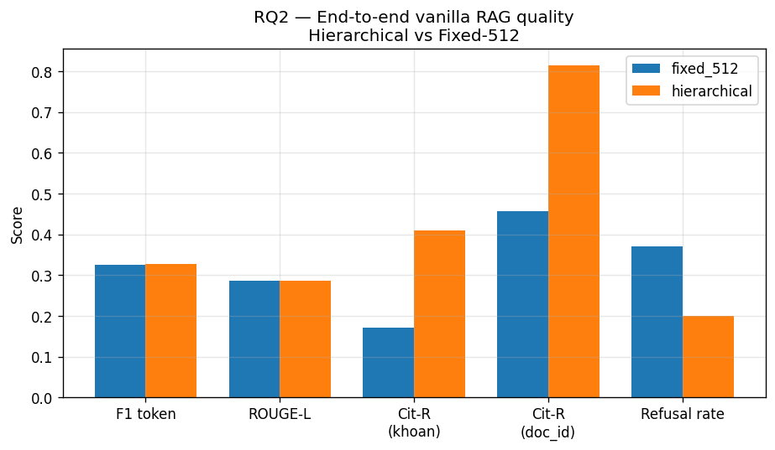
Phần 3 · Mục 3.3
Phân đoạn phân cấp vs cố định 512 — phát hiện then chốt
▸ Citation-Recall (cấp Khoản):
– 0,410 vs 0,171 → ×2,4
▸ Cit-R cấp tài liệu:
– 0,814 vs 0,457
▸ Refusal: 0,20 vs 0,37
▸ F1 token gần hoà (0,327 ≈ 0,325)
– fixed-512 viết dài, trùng n-gram nhưng KHÔNG cite đúng
▸ → Biên chunk = biên trích dẫn là chìa khoá
Hình 10 — Đầu–cuối: F1, ROUGE-L, Citation-Recall, tỷ lệ từ chối (phân cấp vs cố định 512)
ĐATN · Hỏi đáp luật GTĐB ứng dụng LLM kết hợp RAG · Mạc Phú Phong
16
Notes:
(~1:10 | 18:20)
Thực nghiệm phân đoạn (Mục 3.3) so sánh phân đoạn phân cấp với cắt cố định 512 token. Kết quả quan trọng nhất: Citation-Recall ở cấp khoản đạt 0,410 so với 0,171 — gấp 2,4 lần. Lý do như em đã nói: biên chunk trùng biên trích dẫn pháp lý nên lấy đúng chunk là có đúng khoản. Đáng chú ý, F1 token gần như hoà nhau, vì fixed-512 tạo chunk dài chứa nhiều n-gram trùng đáp án nhưng lại không trích dẫn đúng được. Đây chính là lý do trong domain pháp lý, Citation-Recall mới là thước đo thực chất, không phải F1. Refusal cũng thấp hơn vì ngữ cảnh sạch hơn.

Slide 18
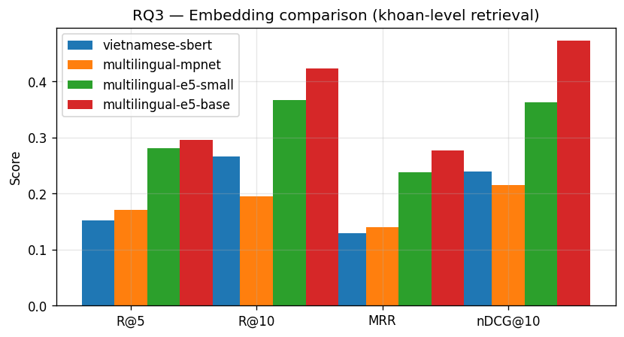
Phần 3 · Mục 3.4
Chọn mô hình nhúng văn bản đa ngôn ngữ
▸ multilingual-e5-base ★
– R@10 = 0,424 · MRR 0,277 (cao nhất)
– 768d · max_seq 512
▸ e5-small: R@10 0,367 (rẻ, nhanh nhất)
▸ mpnet thua do max_seq=128 cắt khoản dài
▸ sbert yếu dù 768d (không InfoNCE)
▸ → Chọn e5-base: chất lượng cao, giữ 768d sẵn có
Hình 12 — Recall@5/10/20 và MRR của 4 mô hình nhúng (chỉ nhánh dày đặc, 35 câu)
ĐATN · Hỏi đáp luật GTĐB ứng dụng LLM kết hợp RAG · Mạc Phú Phong
17
Notes:
(~0:50 | 19:10)
Thực nghiệm mô hình nhúng (Mục 3.4) so sánh bốn mô hình trên cùng corpus. e5-base thắng mọi chỉ số chất lượng với Recall@10 bằng 0,424. e5-small rẻ và nhanh nhất, chỉ kém khoảng 5 điểm, là phương án dự phòng tốt. multilingual-mpnet thua vì độ dài tối đa chỉ 128 token, cắt mất các khoản dài của nghị định. sbert tiếng Việt yếu dù cũng 768 chiều vì không được huấn luyện đối chiếu InfoNCE như họ E5. Em chọn e5-base vì chất lượng cao nhất và giữ nguyên 768 chiều khớp với collection đã có.

Slide 19
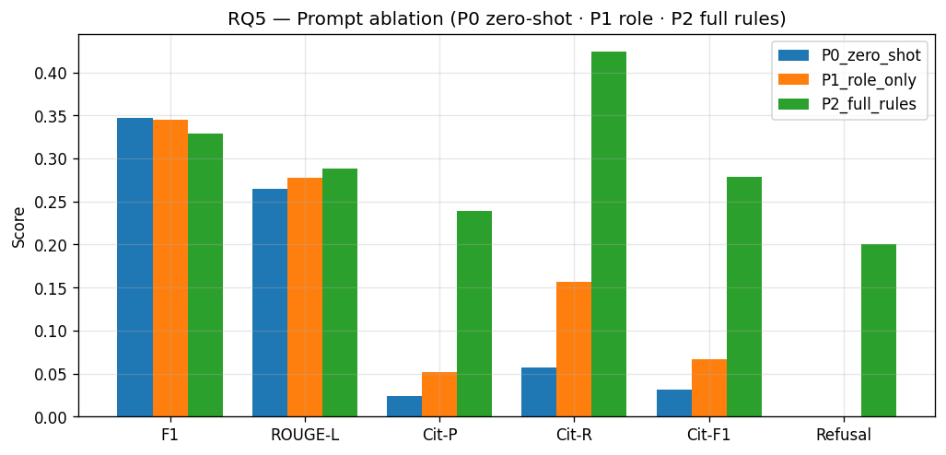
Phần 3 · Mục 3.6
Lệnh hướng dẫn: không HD / chỉ vai trò / đầy đủ quy tắc
▸ Đầy đủ quy tắc (P2) ★
– Citation-F1 = 0,279
– ×8,7 so không HD (0,032), ×4,2 so chỉ vai trò
▸ Độ trễ thấp nhất 7,1s (quy tắc ép ngắn gọn)
▸ Từ chối 0,20 = từ chối đúng lúc khi thiếu ngữ cảnh
▸ 2 biến thể đầu F1 cao hơn nhưng 'viết tuôn', không cite
Hình 16 — Citation-P/R/F1 và tỷ lệ từ chối của 3 biến thể lệnh hướng dẫn (35 câu pháp lý)
ĐATN · Hỏi đáp luật GTĐB ứng dụng LLM kết hợp RAG · Mạc Phú Phong
18
Notes:
(~1:00 | 20:10)
Thực nghiệm lệnh hướng dẫn (Mục 3.6) so sánh ba biến thể. Biến thể không hướng dẫn và chỉ khai báo vai trò có F1 token cao hơn vì chúng viết tuôn ra nhiều chữ trùng đáp án, nhưng gần như không trích dẫn được. Biến thể đầy đủ 14 quy tắc (P2 trong biểu đồ) đạt Citation-F1 0,279 — gấp 8,7 lần biến thể không hướng dẫn và 4,2 lần biến thể chỉ vai trò. Thêm hai hiệu ứng tốt: độ trễ thấp nhất 7,1 giây vì quy tắc ép trả lời ngắn gọn có cấu trúc, và refusal 0,20 nghĩa là biết từ chối đúng lúc khi ngữ cảnh thiếu thay vì bịa. Một lần nữa, F1 token gây hiểu nhầm trong domain pháp lý.

Slide 20
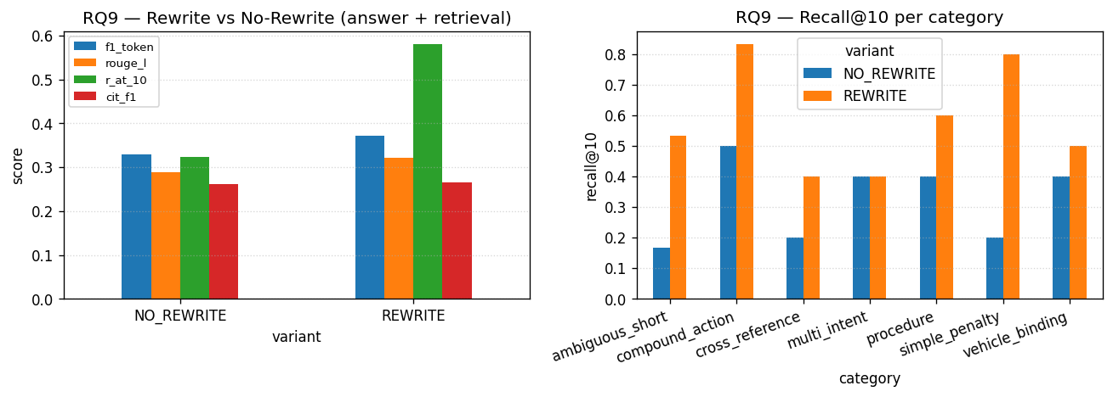
Phần 3 · Mục 3.7.2
Mở rộng truy vấn — mức cải thiện lớn nhất
▸ Recall@10: 0,324 → 0,581
– +26 điểm % — tăng lớn nhất toàn ablation
▸ nDCG@10: +14 điểm
▸ Độ trễ chỉ +7% (thêm 1 lời gọi LLM)
▸ Đảo chiều so kho cũ: nhờ đoạn cấp Điểm nhỏ & chính xác
▸ → Bật mở rộng truy vấn khi vận hành thực tế
Hình 19 — R@5, R@10, nDCG@10, F1 giữa không mở rộng và có mở rộng truy vấn (35 câu pháp lý)
ĐATN · Hỏi đáp luật GTĐB ứng dụng LLM kết hợp RAG · Mạc Phú Phong
19
Notes:
(~1:00 | 21:10)
Thực nghiệm mở rộng truy vấn (Mục 3.7.2). Đây là kỹ thuật có tác động lớn nhất: Recall@10 tăng từ 0,324 lên 0,581, tức cộng 26 điểm phần trăm — mức tăng lớn nhất trong toàn bộ mười thực nghiệm. nDCG tăng 14 điểm, trong khi độ trễ chỉ tăng 7% do thêm một lần gọi LLM ở analyzer. Điều thú vị là kết quả này đảo chiều so với corpus phiên bản 5: khi chunk còn dài, mở rộng truy vấn tạo nhiễu; còn với corpus v6 chunk cấp Điểm nhỏ và chính xác, mở rộng truy vấn trở nên rất hữu ích. Vì vậy production bật tính năng này.

Slide 21
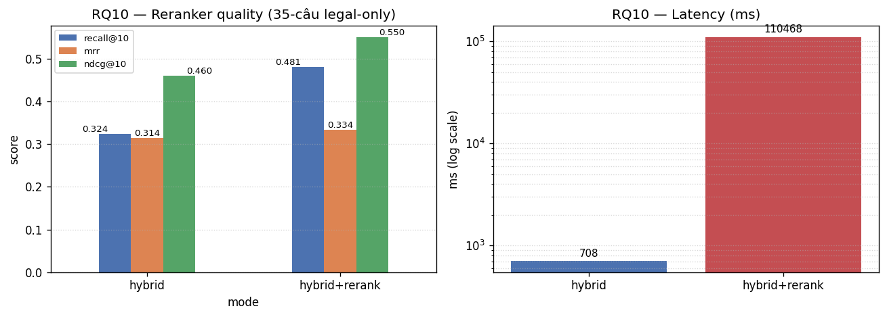
Phần 3 · Mục 3.7.3 & 3.5
Xếp hạng lại & cơ sở dữ liệu vector — đánh đổi thực dụng
▸ Xếp hạng lại (Mục 3.7.3):
– R@10 0,324 → 0,481 (+48,5%)
– NHƯNG độ trễ ×156 trên CPU (~110s)
– → TẮT mặc định, bật khi có GPU
▸ Cơ sở dữ liệu vector (Mục 3.5):
– Qdrant/Chroma/FAISS R@10 ~0,42
– Chênh độ trễ (4ms↔0,08ms) không đáng so LLM
– → Giữ Qdrant vì lọc payload + HTTP API
Hình 21 — R@10, MRR, nDCG@10 & độ trễ trước/sau bge-reranker-v2-m3
ĐATN · Hỏi đáp luật GTĐB ứng dụng LLM kết hợp RAG · Mạc Phú Phong
20
Notes:
(~0:50 | 22:00)
Thực nghiệm xếp hạng lại (Mục 3.7.3) đánh giá bộ mã hoá chéo. Nó kéo Recall@10 lên 0,481, tăng 48,5% — rất ấn tượng vì lôi được các khoản đúng nằm ở hạng 11–20 lên top 10. Nhưng cái giá là độ trễ tăng 156 lần trên CPU, khoảng 110 giây mỗi câu, không chấp nhận được cho thời gian thực. Nên reranker bị tắt mặc định, chỉ bật khi có GPU. Thực nghiệm cơ sở dữ liệu vector (Mục 3.5) so ba nền tảng: Qdrant, Chroma, FAISS recall xấp xỉ nhau; chênh lệch độ trễ vài mili giây hoàn toàn không đáng so với LLM mất vài giây. Em giữ Qdrant vì nó có payload filter để lọc status active tại tầng DB, có HTTP API và hỗ trợ cập nhật online.

Slide 22
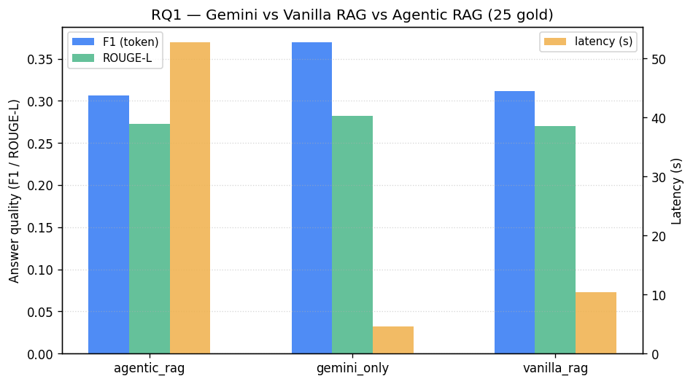
Phần 3 · Mục 3.8
So sánh kiến trúc hệ thống & 'bẫy' của F1
▸ RAG hướng tác tử ★ Phân loại = 0,975
– vs RAG cơ bản 0,875 · định tuyến 100% câu OOS đúng
▸ Lưu ý: chỉ Gemini F1 cao nhất (0,370) là SAI LỆCH:
– câu OOS từ chối trùng n-gram + bịa nguồn dài
▸ → F1 token gây hiểu nhầm; phân loại & Cit-R mới thực chất
▸ Độ trễ tác tử bị giãn cách 2s; thực tế ~20–25s
Hình 22 — F1, ROUGE-L, độ trễ, độ chính xác phân loại: chỉ Gemini / RAG cơ bản / RAG hướng tác tử
ĐATN · Hỏi đáp luật GTĐB ứng dụng LLM kết hợp RAG · Mạc Phú Phong
21
Notes:
(~1:10 | 23:10)
Thực nghiệm so sánh kiến trúc (Mục 3.8) trên đủ 40 câu. RAG hướng tác tử đạt độ chính xác phân loại 0,975 — phân loại đúng 39/40 câu, định tuyến 100% câu ngoài phạm vi chính xác — so với RAG cơ bản chỉ 0,875. Điểm cần giải thích kỹ: kiến trúc chỉ dùng Gemini lại có F1 cao nhất 0,370, nhưng đây là một artifact của metric. Thứ nhất, với câu ngoài phạm vi, Gemini từ chối tự nhiên, n-gram trùng nhiều với đáp án vốn cũng là câu từ chối. Thứ hai, Gemini bịa nguồn pháp lý dài chi tiết, kéo F1 lên nhờ trùng từ bề mặt nhưng trích dẫn sai hoàn toàn. Đây đúng là hiện tượng ảo giác pháp lý. Vì vậy F1 token gây hiểu nhầm; Category Accuracy và Citation-Recall mới phản ánh chất lượng thật. Độ trễ agentic 52 giây bị thổi phồng do throttle 2 giây mỗi call; thực tế không throttle khoảng 20–25 giây.

Slide 23
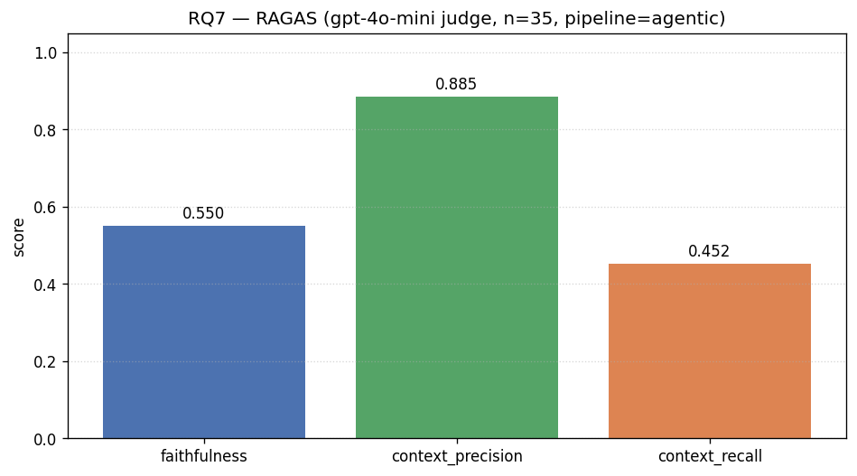
Phần 3 · Mục 3.9
Đánh giá chất lượng câu trả lời bằng RAGAS (gpt-4o-mini)
▸ context_precision = 0,885 (rất cao)
– chunk lấy lên đa số liên quan, ít nhiễu
▸ faithfulness = 0,550
– hơn nửa khẳng định bám ngữ cảnh
▸ context_recall = 0,452 = BOTTLENECK
– mới bắt ~45% facts cần thiết
▸ answer_relevancy: lỗi lib RAGAS 0.2 (không kết luận)
Hình 23 — Phân phối độ chính xác ngữ cảnh, độ trung thực, độ phủ ngữ cảnh (n=35)
ĐATN · Hỏi đáp luật GTĐB ứng dụng LLM kết hợp RAG · Mạc Phú Phong
22
Notes:
(~1:00 | 24:10)
Thực nghiệm đánh giá chất lượng câu trả lời (Mục 3.9) dùng RAGAS với gpt-4o-mini làm giám khảo độc lập. Độ chính xác ngữ cảnh đạt 0,885 rất cao, xác nhận các chunk đưa vào ngữ cảnh đa số thực sự liên quan, ít nhiễu — nhờ truy xuất lai cộng sibling enrichment. Faithfulness 0,550, tức hơn một nửa khẳng định trong câu trả lời được ngữ cảnh hỗ trợ, tốt hơn hẳn báo cáo cũ. Nhưng context recall chỉ 0,452 — đây mới là bottleneck thật của hệ thống: retrieval mới bắt được khoảng 45% thông tin cần thiết. Chính vì vậy reranker và mở rộng truy vấn được ưu tiên trong roadmap. Riêng answer_relevancy bị lỗi thư viện RAGAS 0.2 nên không kết luận.

Slide 24
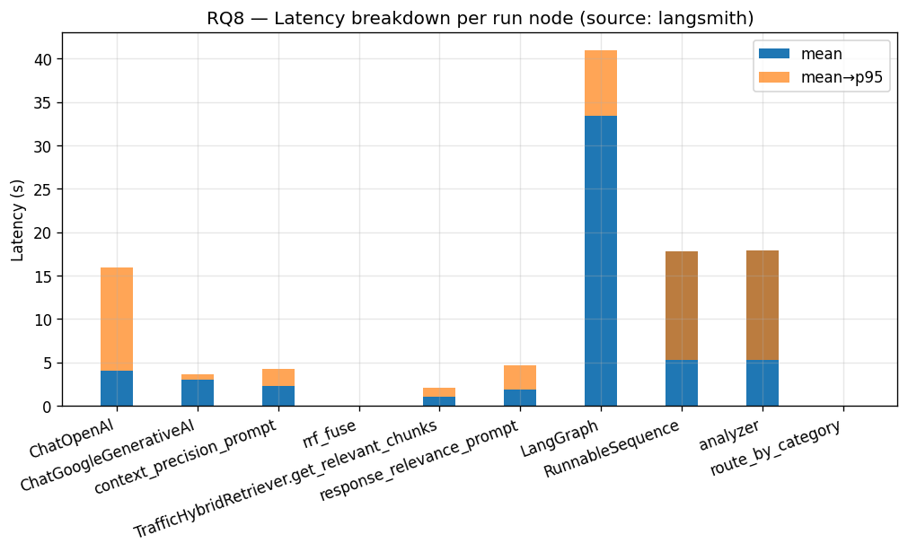
Phần 3 · Mục 3.10
Phân tích chi phí & hiệu năng vận hành
▸ Cost = $0,00344 / câu
– legal_rag chiếm 77%
– ≈ $46/tháng cho 10.000 query
▸ Latency agentic mean 33s (có throttle); ~20–25s thực
▸ Gemini error rate = 14,6%
– free-tier rate limit; cần stable paid tier → <2%
Hình 24 — Phân bố chi phí & thời gian theo từng nút (truy vết, 1.964 lượt chạy)
ĐATN · Hỏi đáp luật GTĐB ứng dụng LLM kết hợp RAG · Mạc Phú Phong
23
Notes:
(~0:50 | 25:00)
Thực nghiệm chi phí & hiệu năng (Mục 3.10) phân tích từ gần hai nghìn lượt chạy trên hệ thống truy vết. Mỗi câu tốn khoảng 0,0034 đô la, trong đó nút legal_rag chiếm 77%; ước tính mười nghìn truy vấn mỗi tháng chỉ khoảng 46 đô la tiền LLM. Độ trễ trung bình 33 giây có throttle, thực tế 20–25 giây. Điểm cần lưu ý là tỉ lệ lỗi Gemini 14,6% do dùng bản preview free tier bị giới hạn tần suất; chuyển sang bản stable trả phí sẽ giảm xuống dưới 2%.

Slide 25
Phần 3 · Tổng hợp
Tổng hợp quyết định thiết kế từ thực nghiệm (Bảng 25)
Thành phần | Lựa chọn | Mục | Số liệu chính
Phân đoạn | Phân cấp Điều→Khoản→Điểm | 3.3 | Cit-R 0,41 vs 0,17 (×2,4)
Mô hình nhúng | multilingual-e5-base 768d | 3.4 | R@10 0,42 (cao nhất 4 MH)
Cơ sở DL vector | Qdrant 1.17 HNSW + chỉ mục payload | 3.5 | R@10 0,42, lọc payload
Truy xuất thưa | BM25 Okapi (k₁=1,5; b=0,75) + pyvi | 3.7.1 | Truy xuất lai R@10 0,324
Mở rộng truy vấn | BẬT | 3.7.2 | R@10 0,581 vs 0,324 (+26 pts)
Xếp hạng lại | TẮT mặc định (bật khi có GPU) | 3.7.3 | +48,5% R@10 nhưng ×156 độ trễ
Lệnh hướng dẫn | Đầy đủ quy tắc + lọc trích dẫn | 3.6 | Cit-F1 0,279 vs 0,032 (×8,7)
Kiến trúc | RAG hướng tác tử (LangGraph 6 nút) | 3.8 | Phân loại 0,975 vs 0,875
LLM | Gemini 3.1 Flash Lite Preview | 3.10 | 0,00344 USD/câu · lỗi 14,6%
Giám khảo | RAGAS + gpt-4o-mini | 3.9 | chính xác 0,885 · phủ 0,452
ĐATN · Hỏi đáp luật GTĐB ứng dụng LLM kết hợp RAG · Mạc Phú Phong
24
Notes:
(~0:20 | 25:20)
Bảng này tổng hợp toàn bộ mười thực nghiệm: mỗi thành phần thiết kế đều có bằng chứng định lượng đi kèm, kèm số mục tương ứng trong báo cáo. Bốn dòng được tô đậm là các quyết định có tác động lớn nhất: phân đoạn phân cấp, mở rộng truy vấn, lệnh hướng dẫn đầy đủ quy tắc, và kiến trúc hướng tác tử.

Slide 26
Phần 4 · Triển khai
Triển khai production — $0/tháng & CI/CD
Qdrant Cloud
4.423 × 768d
Trình duyệt
người dùng
Vercel
Next.js 14 (FE)
NextAuth
HF Spaces
FastAPI + LangGraph
2 vCPU · 16GB
Supabase Postgres
Auth + checkpoint
Gemini · Tavily (dịch vụ ngoài)
Hạ tầng $0/tháng (free tier)
CI/CD — cổng hồi quy tự động
▸ Cùng 1 codebase & Docker image cho local + cloud
– Khác biệt chỉ ở biến môi trường
▸ Local: Docker Compose (Qdrant + FastAPI + Next.js)
▸ Observability: /metrics, /pending, LangSmith always-on
▸ GitHub Actions: job smoke (6 unit test) + job regression
▸ Assert: mean Recall@10 ≥ 0,40 trên 35 câu legal
▸ Không chunk status=repealed lọt kết quả · latency < 2s
– Fail → block PR (chống cập nhật corpus làm tụt chất lượng)
ĐATN · Hỏi đáp luật GTĐB ứng dụng LLM kết hợp RAG · Mạc Phú Phong
25
Notes:
(~1:20 | 26:40)
Hệ thống đã triển khai thực tế trên đám mây miễn phí, tổng chi phí hạ tầng bằng 0. Frontend Next.js chạy trên Vercel, backend FastAPI cộng LangGraph trên Hugging Face Spaces, kho vector trên Qdrant Cloud, còn xác thực và checkpoint dùng chung một Supabase Postgres; Gemini và Tavily là dịch vụ ngoài. Điểm hay là cùng một codebase và Docker image phục vụ cả local lẫn cloud, chỉ khác biến môi trường. Về chất lượng, em thiết lập CI/CD trên GitHub Actions với hai job: smoke test và regression test. Job regression khởi động Qdrant, nạp 4.423 chunk và bắt buộc Recall@10 trung bình phải từ 0,40 trở lên, không được có chunk đã bãi bỏ lọt vào, độ trễ dưới 2 giây — nếu fail thì chặn pull request. Cơ chế này ngăn việc cập nhật corpus vô tình làm tụt chất lượng truy xuất.

Slide 27
Phần 4 · Sản phẩm
Giao diện sản phẩm
Chat người dùng
Admin Console (/admin) — HITL
▸ Streaming real-time từng token (SSE)
▸ Citation panel: 'Điều X, Khoản Y, Điểm Z — [doc_id]'
▸ Hội thoại đa lượt (checkpointer theo thread_id)
– 'Còn xe tải hạng nặng thì sao?'
▸ Nhãn cảnh báo 'Tra cứu từ internet' cho câu web
▸ Trạng thái pending khi chờ duyệt HITL
▸ Chỉ tài khoản trong ADMIN_EMAILS
▸ Liệt kê thread pending từ /pending
▸ Xem: câu hỏi gốc + 3 snippet Tavily + draft
▸ Approve → resume web_finalize
▸ Reject → xoá thread, trả thông báo từ chối
▸ Timeout 10 phút; state vẫn lưu trong DB
ĐATN · Hỏi đáp luật GTĐB ứng dụng LLM kết hợp RAG · Mạc Phú Phong
26
Notes:
(~0:50 | 27:30)
Về sản phẩm, giao diện chat xây trên Next.js 14: câu trả lời hiện dần từng token qua SSE, có panel trích dẫn hiển thị chính xác điều khoản điểm và mã văn bản để người dùng tự kiểm chứng, hỗ trợ hội thoại nhiều lượt nên câu sau có thể tham chiếu câu trước, và gắn nhãn cảnh báo cho câu trả lời từ internet. Bên cạnh là trang quản trị cho con người trong vòng lặp: quản trị viên thấy danh sách thread đang chờ, xem câu hỏi và các snippet Tavily rồi bấm Approve hoặc Reject. Hai ảnh chụp màn hình thực tế (Hình 28 — giao diện chat; Hình 29 — bảng quản trị HITL) em sẽ chèn ở slide này khi đóng quyển.

Slide 28
Phần 4 · Minh hoạ
Minh hoạ thực tế — đối chiếu hệ thống vs đáp án chuẩn
Câu hỏi: "Vượt đèn đỏ đi xe máy phạt bao nhiêu tiền?" (danh mục phạt đơn nghĩa)
Đáp án chuẩn
Đầu ra của hệ thống
▸ Phạt 800.000–1.000.000đ + trừ 2 điểm GPLX
– [168/2024/NĐ-CP · Điều 7 · Khoản 4 · điểm p]
▸ Phạt 800.000–1.000.000đ [Đ7·K4·p] ✓
▸ + Làm giàu lân cận kéo Khoản 11: trừ 2 điểm [Đ7·K11] ✓
– → Đầy đủ hơn cả đáp án chuẩn tối thiểu
Câu đa ý định: "Vượt đèn đỏ + không mang bằng lái xe máy phạt tổng bao nhiêu?" (danh mục đa ý định)
▸ Hệ thống tách đúng 2 ý: Đ7·K4·p (800K–1tr) + Đ24·K2·c (100–200K) → tổng 900K–1,2tr
▸ Khớp đầy đủ 2 trích dẫn chuẩn · in đậm số tiền · cộng tổng (lệnh hướng dẫn quy tắc 6)
ĐATN · Hỏi đáp luật GTĐB ứng dụng LLM kết hợp RAG · Mạc Phú Phong
27
Notes:
(~1:00 | 28:30)
Em minh hoạ bằng hai ví dụ thực từ bộ đánh giá. Câu đơn giản 'vượt đèn đỏ đi xe máy phạt bao nhiêu': hệ thống trả đúng mức 800 nghìn đến 1 triệu, trích dẫn đúng Điều 7 Khoản 4 điểm p; hơn nữa nhờ sibling enrichment nó còn kéo thêm Khoản 11 về trừ 2 điểm giấy phép — tức đầy đủ hơn cả đáp án chuẩn tối thiểu. Câu đa ý định 'vượt đèn đỏ và không mang bằng lái': hệ thống tách đúng hai hành vi, trích dẫn đúng hai điều khoản, in đậm số tiền và cộng tổng — đúng như quy tắc 6 của lệnh hướng dẫn. Nếu thầy cô cho phép, em có thể demo trực tiếp trên hệ thống đang chạy.

Slide 29
Phần 4 · Kết luận
Kết luận — kết quả · hạn chế · hướng phát triển
Kết quả đạt được
Hạn chế
Hướng phát triển (Bảng 27)
▸ R@10 = 0,581 (×2,9 so baseline 0,200)
▸ Citation-F1 = 0,279 (×8,7 zero-shot)
▸ Category Acc = 0,975
▸ context_precision = 0,885
▸ $0,00344/câu · ~$46/10k query
▸ Production $0/tháng + CI gate
▸ Eval set nhỏ (35 câu legal)
▸ Gemini free-tier error 14,6%
▸ Reranker chưa dùng được prod (cần GPU)
▸ context_recall 0,452 = bottleneck
▸ answer_relevancy lỗi lib
▸ Refusal 20% còn false-negative
▸ Ngắn hạn:
– Mở rộng eval 80–100 câu
– Gemini stable trả phí → lỗi <2%
– Tối ưu chi phí; củng cố vận hành
▸ Trung hạn:
– Bật reranker GPU (~2–3s)
– Graph RAG trên đồ thị tri thức
– Đánh giá lại bằng giám khảo mạnh hơn
▸ Dài hạn:
– Kiến trúc đa tác tử; truy xuất đa bước
ĐATN · Hỏi đáp luật GTĐB ứng dụng LLM kết hợp RAG · Mạc Phú Phong
28
Notes:
(~1:00 | 29:30)
Tổng kết, hệ thống đạt Recall@10 0,581 — gấp 2,9 lần phân đoạn cố định; Citation-F1 0,279 — gấp 8,7 lần không hướng dẫn; độ chính xác phân loại 0,975; độ chính xác ngữ cảnh 0,885; chi phí chỉ 0,0034 đô mỗi câu và đã chạy thực tế miễn phí với cổng CI bảo vệ chất lượng. Về hạn chế: bộ đánh giá còn nhỏ, Gemini free tier lỗi 14,6%, reranker chưa dùng được vì cần GPU, độ phủ ngữ cảnh 0,452 vẫn là điểm nghẽn, và độ liên quan câu trả lời bị lỗi thư viện. Hướng phát triển chia ba tầm: ngắn hạn mở rộng bộ đánh giá lên 80–100 câu, chuyển Gemini sang bản stable trả phí, tối ưu chi phí và củng cố vận hành; trung hạn bật reranker khi có GPU, xây Graph RAG trên đồ thị tri thức pháp luật để nâng độ phủ ngữ cảnh, và đánh giá lại bằng giám khảo mạnh hơn; dài hạn tiến tới kiến trúc đa tác tử với tác tử truy xuất đa bước.

Slide 30
Cảm ơn quý thầy cô đã lắng nghe
Em xin sẵn sàng trả lời các câu hỏi của hội đồng
Mạc Phú Phong · 106210059
Notes:
(~0:20 | 29:50)
Phần trình bày của em đến đây là hết. Em cảm ơn quý thầy cô đã lắng nghe và rất mong nhận được các câu hỏi, góp ý từ hội đồng.

